Slide 1
Havo Paragraaf 1.3 De eerste steden

Slide 2
In deze presentatie leer je:
hoe de eerste steden ontstonden
welke groepen ontstonden in landbouwstedelijke samenlevingen
welke politieke ontwikkelingen plaatsvonden
welke culturele ontwikkelingen plaatsvonden
Kenmerkend aspect:
het ontstaan van de eerste stedelijke gemeenschappen

Slide 3
Het ontstaan van steden
Dorpen hadden in de prehistorie hooguit enkele honderden inwoners. De inwoners leefden van de landbouw.
De eerste steden ontstonden tussen 4000 en 2000 v.C. bij de rivieren de Eufraat en Tigris in Mesopotamië.
Daar bouwde het volk van de Soemeriërs dorpen uit tot steden met o.a. bestuursgebouwen en tempels.
Het ontstaan van de eerste stedelijke gemeen-schappen is een kenmerkend aspect van de tijd van de jagers en boeren.
stad: van het platteland afgescheiden plaats met veel bewoners, waarvan de meesten niet leven van de landbouw
volk: grote groep mensen
tempel: gebouw waar een god wordt vereerd

Slide 4
De landbouwstedelijke samenleving 1/2
Door landbouwoverschotten hoefde niet iedereen meer als boer te leven. Zo ontstond de landbouwstedelijke samenleving.
Het bouwen en onderhouden van de dijken, dammen en kanalen bij de rivieren moest worden georganiseerd. Hierdoor ontstond bij de Soemeriërs de elite.
landbouwstedelijke samenleving (agrarisch-stedelijke of agrarisch-urbane samenleving):
maatschappij met steden waarin een minderheid van de bevolking leeft van ambachten en handel, terwijl de meeste mensen op het
platteland leven van landbouw
elite: toplaag in de samenleving, de
meest machtige, rijke of
geleerde mensen

Slide 5
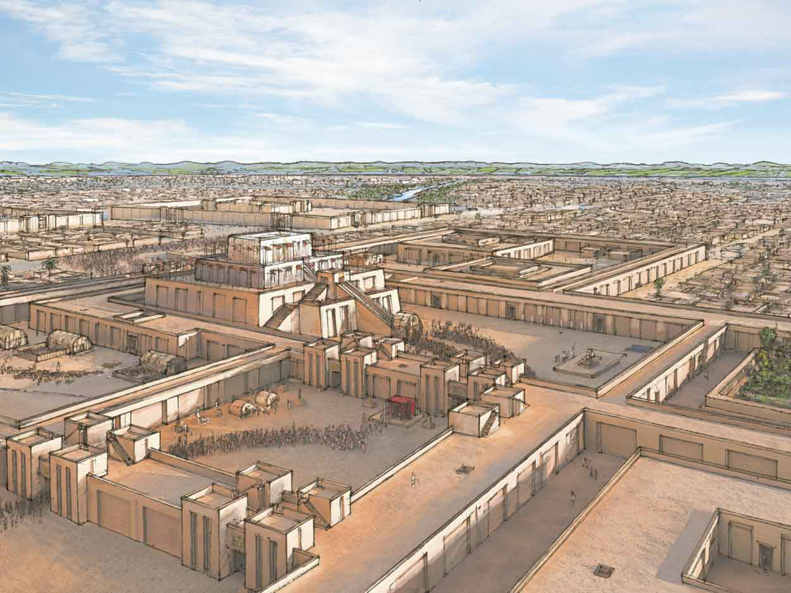
De landbouwstedelijke samenleving 2/2
In de steden ontstonden beroepen door specialisatie: als iemand zich richt op een bepaalde vaardigheid. Bijvoorbeeld ambte-naren en priesters: de godsdienstige leiders.
Er kwamen vakmensen met een ambacht: een beroep waarbij iemand producten maakt met zijn handen en gereedschap.
Steden waren afhankelijk van handel: het kopen en verkopen van producten. Dit gebeurde op een markt: de plaats waar producten worden gekocht en verkocht.

Slide 6
Politieke ontwikkelingen 1/2
De Soemerische steden in Mesopotamië werden geleid door vorsten. De rest van de bevolking bestond uit onderdanen.
In Egypte ontstond omstreeks 3000 v.C. één staat met een koning, de farao.
In Mesopotamië bleven de stadstaten bestaan. De koning was vaak ook opperpriester, dat versterkte zijn gezag.
vorst: hoofd van een staat
onderdaan: persoon die moet
gehoorzamen aan een regering
staat: 1 regering, 2 gebied met een
regering
stadstaat: staat die bestaat uit een
stad met het omliggende gebied
gezag: 1 overwicht, 2 persoon of instelling met macht

Slide 7
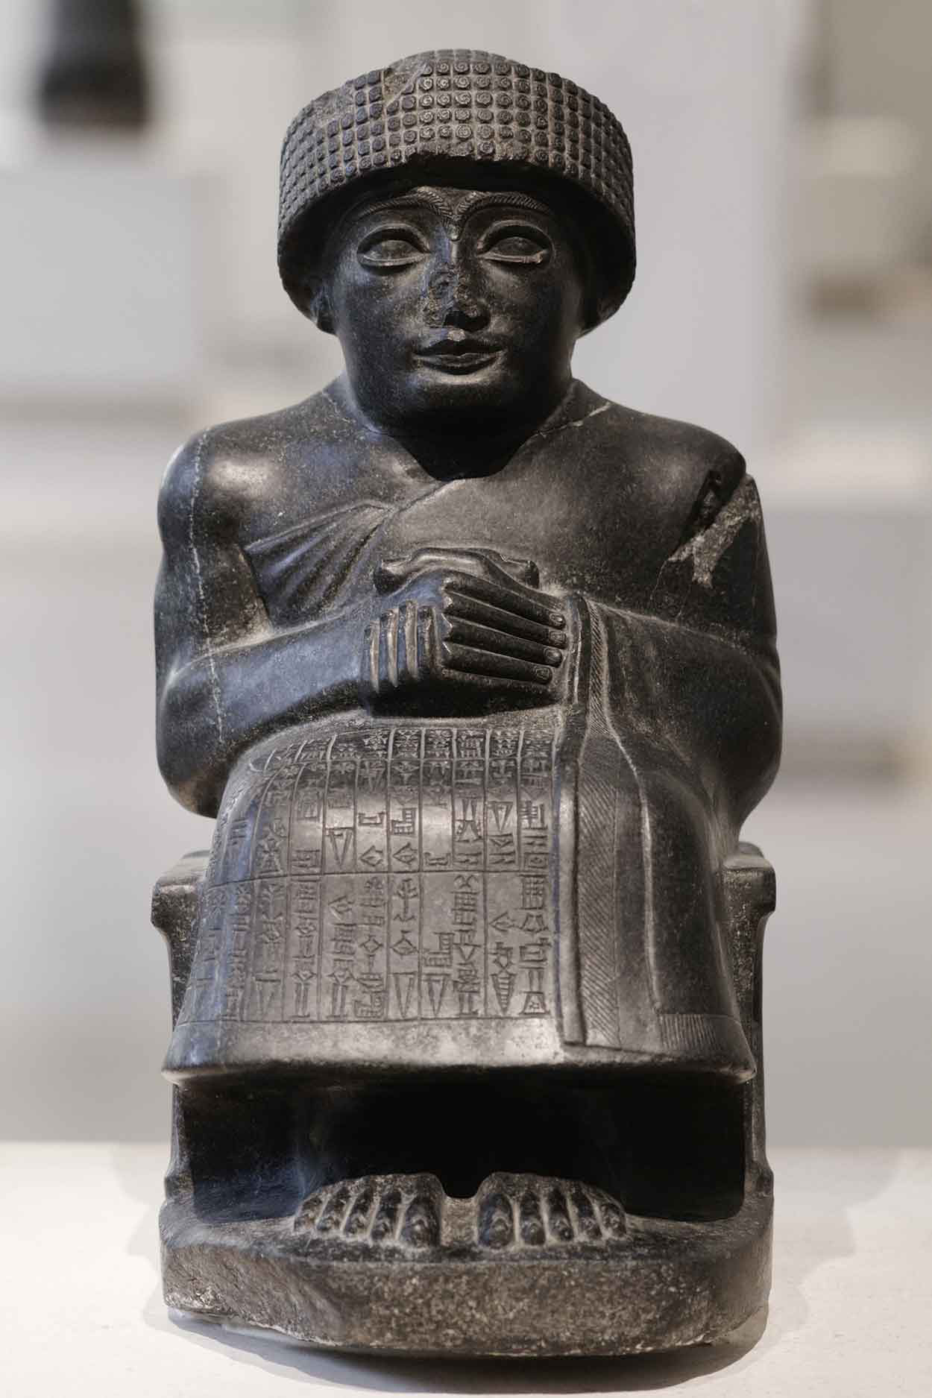
Politieke ontwikkelingen 2/2
Slaven en boeren stonden landbouwstedelijke samenleving onderaan in de sociale hiërarchie: rangorde. Hun oogst moesten ze afstaan aan de staat.
De regering kon voedsel verstrekken aan bijvoorbeeld ambtenaren, militairen en priesters door deze belasting: wat onderdanen aan hun regering moeten betalen.

Slide 8
Culturele ontwikkelingen
De Soemeriërs hadden een hoogontwikkelde cultuur. Nieuwe technieken en werktuigen hoorden bij deze beschaving.
Ook hadden ze een polytheïstische godsdienst. Ze verklaarden alles wat gebeurde uit het handelen van de goden in mythen.
Tussen 3300 en 2900 v.C. ontwikkelden de Soemeriërs het spijkerschrift. Dit was een gevolg van de ingewikkelde organisatie die nodig was voor het besturen van hun steden.
beschaving: hoogontwikkelde cultuur
polytheïstisch: met veel goden
mythe: godenverhaal

Slide 9
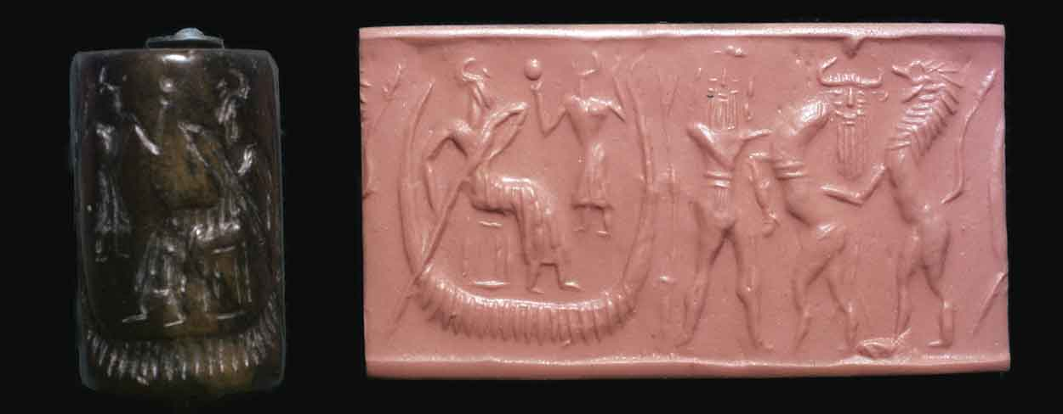
Het verhaal van Gilgamesh (rolzegel, omstreeks 2250 v.C.)

